Slide 1
Камеральная налоговая проверка

Slide 2
План лекции
1. Понятие камеральной налоговой проверки, ее задачи и особенности
2. Налоговая декларация как объект камеральной налоговой проверки. Прием и обработка налоговых деклараций
3. Порядок и методика проведения камеральной налоговой проверки
4. Оформление результатов камеральной налоговой проверки

Slide 3
Вопрос 1
Понятие камеральной налоговой проверки, ее задачи и особенности

Slide 4
Основной формой налогового контроля в Российской Федерации являются налоговые проверки – камеральные и выездные.
Камеральные налоговые проверки - это основной вид налоговых проверок. Это наименее трудоемкая форма налогового контроля: затраты на ее проведение на несколько порядков ниже, чем на проведение выездной налоговой проверки. Охват налогоплательщиков данными проверками составляет почти 100 %.

Slide 5
Налоговый кодекс РФ не содержит определения камеральной налоговой проверки.
В статье 88 НК РФ содержится лишь перечень квалифицирующих признаков камеральной налоговой проверки, которые и позволяют определить ее содержание:
1. Проводится по месту нахождения налогового органа.
2. Проводится на основе налоговых деклараций и документов, представленных налогоплательщиком и служащих основанием для исчисления и уплаты налога в трехмесячный срок со дня представления.
3. Проводится уполномоченными должностными лицами налогового органа в соответствии с их служебными обязанностями без какого-либо специального решения налогового органа.
4. Проводится на основе анализа документов: как представленных налогоплательщиком, так и других документов о деятельности налогоплательщика, имеющихся у налогового органа.
5. Правом проводить мероприятия налогового контроля, в число которых входят и камеральные налоговые проверки, наделены лишь те органы, которым данное правомочие предоставлено законодательством о налогах и сборах.

Slide 6
Камеральная налоговая проверка — это проверка соблюдения налогоплательщиком налогового законодательства на основе представленной им декларации (расчета) и имеющихся у налогового органа иных документов о его деятельности, проводимая по месту нахождения налогового органа.

Slide 7
Камеральная налоговая проверка решает следующие самостоятельные задачи налогового контроля:
является формой налогового контроля по проверке правильности и достоверности сведений, указанных в налоговой декларации;
выступает как основное средство целенаправленного отбора налогоплательщиков для проведения выездных налоговых проверок;
представляет собой средство выявления и пресечения налоговых правонарушений.

Slide 8
Основания для проведения камеральной проверки
Камеральная проверка проводится без специального распоряжения о ее проведении на основании представленной налоговой декларации и других документов (например, бухгалтерской (финансовой) отчетности).
Документы представляются налогоплательщиком налоговому органу для камеральной налоговой проверки без процедуры истребования, т.е. в силу закона.
Наличие у налогового органа информации о деятельности налогоплательщика является самостоятельным основанием для начала проверки. В связи с этим камеральная проверка может начаться и без представления налоговой декларации.
Уведомление о начале камеральной проверки налогоплательщику не направляется.

Slide 9
Пример
С 01 января 2021 года возможна ситуация, когда камеральная проверка будет проведена, даже если налоговая декларация не представлена. Речь идет о совершении физическим лицом операций с недвижимостью, по которым он должен отчитаться перед налоговой инспекцией — получение недвижимости в дар или ее продажа. Даже если физическое лицо вопреки своей обязанности не представит декларацию 3-НДФЛ, налоговая инспекция все равно проведет камеральную проверку по факту совершения указанных выше операций. Контроль будет осуществляться с использованием документов и иных данных о налогоплательщике и полученных им доходах, которые имеются в распоряжении у инспекции. Предварительная сумма налога к уплате будет рассчитана с помощью системы ПК АИС «Налог-3» (п. 1.2 ст. 88 НК РФ, Письмо ФНС России от 08.07.2021 №ЕА-4-15/9587@).

Slide 10
Срок проведения камеральной проверки
По общему правилу срок проведения камеральной налоговой проверки — 3 месяца со дня подачи декларации или расчета (п. 2 ст. 88 НК РФ). Исключение предусмотрено для деклараций по НДС.
Если в течение этого времени в инспекцию поступил корректировочный вариант декларации, то данная проверка прекращается и инициируется новая, т.е. срок начинает течь заново.
Кроме декларации по НДС, ни продление, ни приостановление сроков проверки не допускается.
Момент начала исчисления срока определяется датой поступления налоговой декларации/ расчета в инспекцию (п. 2.2 Письма ФНС России от 16.07.2013 №АС-4-2/12705, письмо Минфина России от 22.12.2017 N 03-02-07/1/85955).

Slide 11
Срок проведения камеральной проверки
При определении соблюдения налогоплательщиком срока подачи декларации, установленного НК РФ, во внимание принимается не срок ее поступления в инспекцию, а дата отправки налогоплательщиком. Иными словами, если налогоплательщик отправил декларацию по почте в последний день срока, она будет считаться поданной в срок. При этом срок камеральной проверки начнет течь с даты ее представления в инспекцию.
Если дата окончания придется на выходной (нерабочий) день, то днем окончания проверки будет ближайший рабочий день (п. 7 ст. 6.1 НК РФ).

Slide 12
Особенности исчисления сроков камеральной проверки декларации по НДС
Камеральная проверка декларации по НДС имеет свои особенности.
Во-первых, для нее установлен сокращенный срок — два месяца (п. 2 ст. 88 НК РФ). У инспекции есть право его продлить до 3-х месяцев в случае выявления признаков налоговых нарушений (п. 2 ст. 88 НК РФ).
Во-вторых, если в декларации заявлена сумма НДС к возмещению, то у «благонадежных» налогоплательщиков проверка может быть проведена в сжатые сроки — за один месяц. Для этого должен быть соблюден ряд условий. Условия и порядок проведения такой сокращенной проверки закреплены Письмом ФНС России от 06.10.2020 №ЕД-20-15/129.

Slide 13
Глубина проверки
Глубина камеральной проверки строго ограничиваются данными представленной декларации / расчета как в отношении проверяемого налога, так и в отношении периода проверки. Инспекция ни при каких обстоятельствах не сможет попутно проверить иной налог (не тот, по которому представлена декларация) или охватить период за пределами того, по которому отчитался налогоплательщик.
Полномочия инспекции в ходе проведения камеральной проверки также существенно ограничены законодательством.
Налоговый кодекс РФ предусмотрел также, что камеральная налоговая проверка не проводится по декларациям (расчетам) за налоговые (отчетные) периоды, в которых был проведен налоговый мониторинг (новая форма удаленной проверки отчетности налогоплательщика).

Slide 14
Этапы камеральной налоговой проверки
1. Прием налоговых деклараций и ввод их данных в автоматизированную информационную систему налоговых органов (АИС «Налог»).
2. Автоматизированный камеральный контроль в отношении всех представленных налоговых деклараций.
3. Углубленная камеральная проверка с проведением мероприятий налогового контроля.
4. Оформление результатов проверки.

Slide 15
Вопрос 2
Налоговая декларация как объект камеральной налоговой проверки. Прием и обработка налоговых деклараций

Slide 16
Объектом камеральной проверки является налоговая декларация (расчет), представляемая в налоговую инспекцию по месту нахождения налогоплательщика.
Налоговая декларация представляет собой письменное заявление или заявление налогоплательщика, составленное в электронной форме и переданное по телекоммуникационным каналам связи с применением усиленной квалифицированной электронной подписи или через личный кабинет налогоплательщика, об объектах налогообложения, о полученных доходах и произведенных расходах, об источниках доходов, о налоговой базе, налоговых льготах, об исчисленной сумме налога и (или) о других данных, служащих основанием для исчисления и уплаты налога.(ст. 80 НК РФ)
Налоговые декларации представляются каждым налогоплательщиком по каждому налогу в соответствии с НК РФ. Формы и порядок заполнения декларации утверждается ФНС по согласованию с Минфином России.

Slide 17
Кроме того, в ходе камеральной проверки используются формы бухгалтерской (финансовой) отчетности, которые представляются в налоговые органы в соответствии с законодательством о бухгалтерском учете и с подп. 6 п.1 ст. 23 НК РФ, а также иные документы, представленные налогоплательщиком самостоятельно, затребованные у него налоговым органом в соответствии с НК РФ или имеющиеся у налогового органа.

Slide 18
К таким документам относятся:
налоговые декларации (расчеты), представленные ранее;
документы, которые были получены с первоначальной налоговой декларацией при проведении камеральной налоговой проверки уточненной налоговой декларации;
документы, составленные и полученные раньше в ходе выездных и камеральных налоговых проверок, иных мероприятий налогового контроля;
документы, налоговый орган получил при осуществлении других функций (например, при валютном контроле, проверках контрольно-кассовой техники, полноты учета выручки и др.);
решения (постановления) налоговых органов;
заявления, сообщения, дополнения, полученные от компании-налогоплательщика и третьих лиц;
материалы, полученные от правоохранительных и иных органов, от внебюджетных фондов;
иные документы и сведения, которые ИФНС получила на законных основаниях.
Однако эти документы не являются объектом проверки, а представляют собой источники информации для проверки данных, указанных в декларации.

Slide 19
Контроль за своевременным представлением налоговых деклараций (расчетов)
По истечении 20 дней после установленного законодательством о налогах и сборах срока представления налоговых деклараций отдел работы с налогоплательщиками осуществляет сверку списка состоящих на учете налогоплательщиков, обязанных представлять налоговые декларации в соответствующий срок, с данными об их фактическом представлении, и формирует список лиц, не представивших (по состоянию на момент составления списка) налоговые декларации.
В указанных целях в автоматизированной информационной системе налоговых органов формируется перечень налоговых обязательств налогоплательщиков (перечень налоговой и иной отчетности, подлежащей представлению в соответствии с законодательством о налогах и сборах, в разрезе видов налогов и сборов и вида отчетности).

Slide 20
Принятие обеспечительных мер (п. 3 ст. 76 НК РФ)
На основании списков лиц, не представивших налоговые декларации, отдел камеральных проверок в течение 5 рабочих дней после получения списков из отдела работы с налогоплательщиками, подготавливает решения о приостановлении операций по счетам налогоплательщиков (плательщиков сборов, налоговых агентов) в банках, а также переводов электронных денежных средств, которые подписываются руководителем налогового органа либо заместителем руководителя налогового органа, курирующим отдел камеральных проверок. Принятие указанных решений до истечения 20-дневного срока со дня, установленного Кодексом для представления конкретных налоговых деклараций, не допускается.
Решение о приостановлении операций налогоплательщика по его счетам в банке направляется налоговым органом в банк в электронной форме. Одновременно копия указанного решения на бумажном носителе передается налогоплательщику под расписку или иным способом, свидетельствующим о дате ее получения.

Slide 21
Отмена приостановления операций по счетам
(п. 3 ст. 76 НК РФ)
После поступления в налоговый орган налоговой декларации налоговый орган не позднее одного рабочего дня, следующего за днем ее получения, принимает решение об отмене приостановления операций по счетам налогоплательщика (плательщика сбора, налогового агента) в банке, а также переводов электронных денежных средств.
Решение об отмене приостановления операций по счетам налогоплательщика-организации и переводов его электронных денежных средств направляется в банк в электронной форме не позднее дня, следующего за днем принятия такого решения. Копия указанного решения одновременно передается налогоплательщику под расписку или иным способом, свидетельствующим о дате ее получени.я

Slide 22
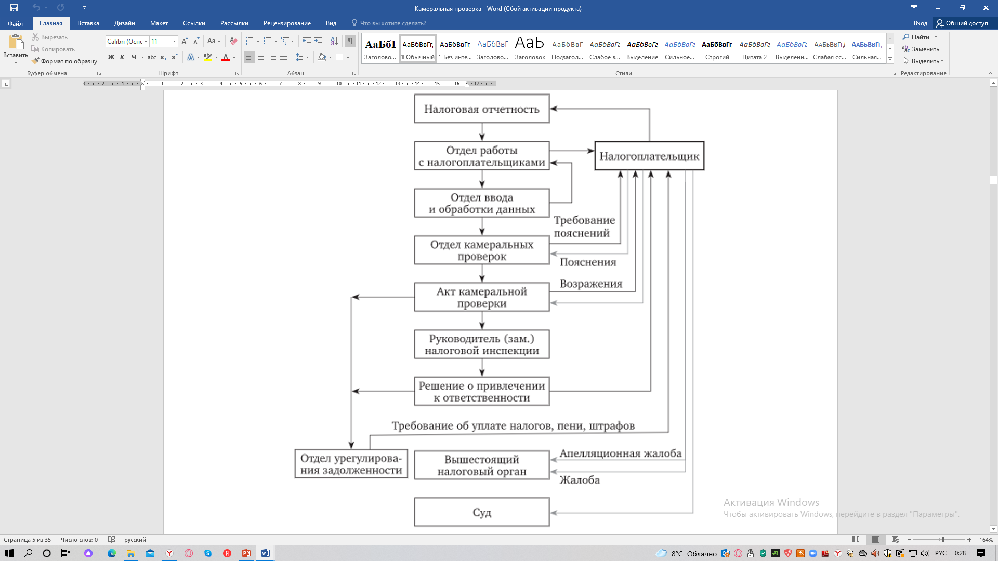
Рисунок 1- Схема движения налоговой отчетности при проведении камеральной налоговой проверки

Slide 23
Документы (налоговые декларации, бухгалтерская отчетность и др.) могут быть представлены налогоплательщиком в налоговый орган:
На бумажных носителях - лично или через представителя по доверенности, выданной налогоплательщиком, либо по почте заказным письмом с описью вложения;
В электронном виде – по телекоммуникационным каналам связи (если среднесписочная численность работников за предшествующий календарный год превышает 100 человек, декларация по НДС).
От способа представления декларации зависит ее прием и обработка.

Slide 24
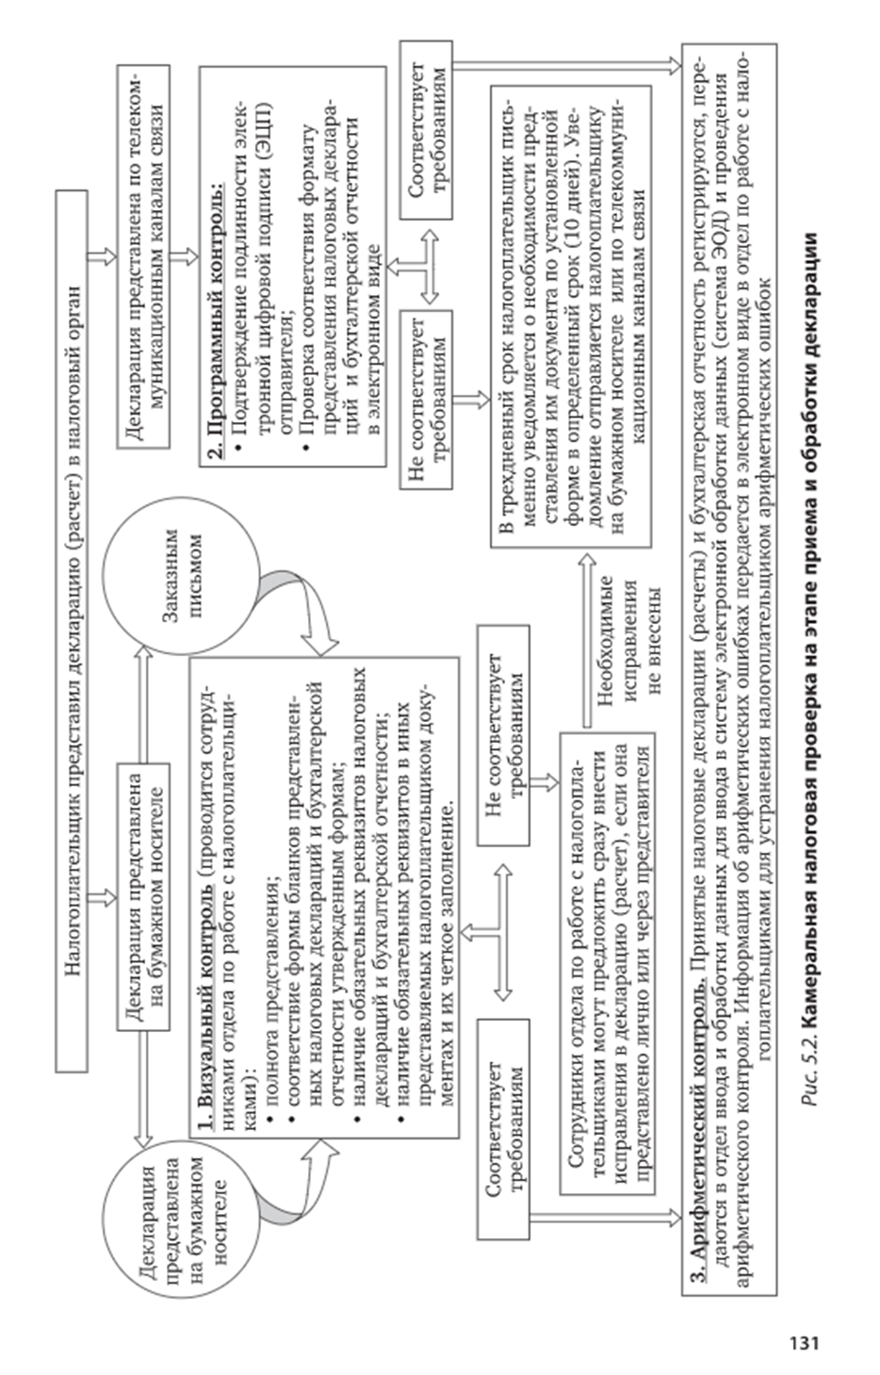
Рисунок 2- Камеральная налоговая проверка на этапе приема и обработки декларации

Slide 25
Визуальный контроль
На стадии принятия в бумажной форме документы подвергаются визуальному контролю на наличие следующих реквизитов: полного наименования плательщика (ФИО физического лица, даты его рождения); ИНН, КПП (для юридических лиц); периода, за который представляется документация; подписей лиц, уполномоченных подтверждать достоверность и полноту сведений (руководителя организации или его представителя).
В случае отсутствия какого-либо из вышеуказанных реквизитов сотрудник отдела работы с налогоплательщиками должен в устной форме предупредить плательщика об этом и предложить внести необходимые изменения.

Slide 26
Визуальный контроль
Не позднее следующего рабочего дня с даты принятия документация подлежит регистрации в отделе работы с налогоплательщиками с использованием программного обеспечения. Каждому поступившему документу присваивается регистрационный номер, который проставляется на принятом документе.
Работники отдела ввода и обработки данных осуществляют ввод данных в АИС «Налог»:
- не позднее пяти рабочих дней - сведения о суммах налогов, подлежащих уплате, по данным плательщика в карточки расчетов с бюджетом (карточки РСБ); сведения крупнейших и основных плательщиков в полном объеме;
- не позднее десяти рабочих дней - остальные показатели, обязательные для ввода в АИС «Налог».
По окончании ввода на документах проставляется дата ввода и подпись сотрудника, осуществившего ввод данных.
Сотрудники отдела ввода и обработки данных ежедневно формируют в автоматизированном режиме протоколы ошибок взаимоувязки показателей деклараций и бухгалтерской отчетности для дальнейшего использования отделом камеральных проверок.

Slide 27
Программный контроль
Принятие документации по телекоммуникационным каналам связи производится сотрудниками отдела работы с налогоплательщиками.
Налоговый орган подтверждает этот факт, высылая по каналам связи квитанцию о приеме после проверки требований к оформлению документов. Квитанция - электронный документ, подписанный электронной цифровой подписью (ЭЦП) плательщика и заверенный ЭЦП налогового органа. Второй экземпляр квитанции и уведомление о дате представления сохраняются налоговым органом. По просьбе плательщика представленная документация распечатывается и заверяется.
Отчетность проходит программный контроль, предусматривающий подтверждение подлинности ЭЦП отправителя и проверку соответствия формату представления, после чего формируется протокол входного контроля, который подписывается ЭЦП налогового органа и направляется по каналам связи отправителю. Протокол входного контроля, возвращенный отправителем, после подтверждения подлинности ЭЦП плательщика сохраняется налоговым органом.

Slide 28
Программный контроль
В случае если протокол входного контроля содержит сообщение об ошибках (несоответствие формату представления), то такой протокол считается уведомлением о необходимости представления исправленной документации в срок, определенный налоговым органом.
Для каждого поступившего сообщения, имеющего уведомление о дате представления, программным комплексом налоговых органов регистрируется запись в реестре отчетности плательщиков.
Не позднее следующего рабочего дня с даты принятия файлы документов, подлежащие вводу в АИС «Налог», передаются в отдел ввода и обработки данных. При этой передаче формируется реестр документов.
Работники отдела ввода и обработки данных не позднее двух рабочих дней с даты регистрации в налоговом органе осуществляют ввод данных в АИС «Налог», в том числе сумм налогов, подлежащих уплате в бюджет по данным плательщика.
По окончании ввода на основании протокола ввода данных в записях реестра документов формируется отметка, содержащая дату ввода данных и реквизиты сотрудника, осуществившего ввод данных. Оператор связи фиксирует факт доставки уведомления плательщику и направляет в налоговый орган квитанцию об этом. Уведомление вместе с квитанцией сохраняется налоговым органом.

Slide 29
Арифметический контроль
Автоматизированный арифметический контроль на стадии ввода показателей в АИС «Налог» осуществляется в отношении всех представленных налоговых деклараций (расчетов).
Автоматизированный арифметический контроль проводится с использованием внутридокументных контрольных соотношений.
Ежедневно формируются протоколы ошибок взаимоувязки показателей налоговых деклараций и при необходимости распечатываются. Указанные протоколы формируются в автоматизированном режиме при вводе отчетности в АИС «Налог», хранятся в базе данных и используются в работе отделом камеральных проверок.

Slide 30
Вопрос 3
Порядок и методика проведения камеральной налоговой проверки

Slide 31
Основными элементами проверки содержания налоговой отчетности при проведении камеральной проверки являются следующие:
- проверка правильности исчисления налоговой базы и суммы налогов, исчисленных и уплаченных в бюджет;
- проверка правильности арифметического подсчета данных, отраженных в налоговой декларации, путем сопоставления показателей строк и граф, предусмотренных ее формой;
- проверка обоснованности заявленных налоговых вычетов;
- проверка правильности примененных налогоплательщиком ставок налога и льгот, их соответствие действующему законодательству.

Slide 32
При проверке правильности исчисления налоговой базы проводится камеральный анализ, включающий:
- проверку логической связи между отдельными отчетными и расчетными показателями, необходимыми для исчисления налоговой базы;
- проверку сопоставимости отчетных показателей с аналогичными показателями налоговой отчетности предыдущего отчетного (налогового) периода;
- взаимоувязку показателей бухгалтерской отчетности и налоговых деклараций, а также отдельных показателей деклараций по различным видам налогов;
- оценку данных бухгалтерской отчетности и налоговых деклараций с точки зрения их соответствия имеющимся в налоговом органе данным о финансово-хозяйственной деятельности налогоплательщика, полученным из других источников;
- анализ соответствия уровня и динамики показателей налоговой отчетности, отражающих объемы производства и реализации товаров (работ, услуг), с уровнем и динамикой показателей объемов потребления налогоплательщиком энергетических (электро/теплоэнергии), водных, сырьевых и иных материальных ресурсов;
- сопоставление динамики показателей отчетности со средними данными по аналогичным организациям.

Slide 33
Автоматизированный камеральный контроль осуществляется отделом камеральных проверок в отношении всех представленных налоговых деклараций (расчетов).
Автоматизированный камеральный контроль проводится с использованием внутридокументных и междокументных контрольных соотношений.

Slide 34
Контрольные соотношения – это метод математической проверки, отражающий корректность введенных в декларацию данных путем сопоставления определенных показателей.
С их помощью налоговые органы проводят проверку, насколько правильно и достоверно налогоплательщиками и налоговыми агентами заполнены налоговые декларации.
Соответствующие математические и логические формулы по основным налоговым декларациям доступны для налогоплательщиков на официальном сайте ФНС России в разделе "Налоговая отчетность" в рубрике "Контрольные соотношения по налоговым декларациям".

Slide 35
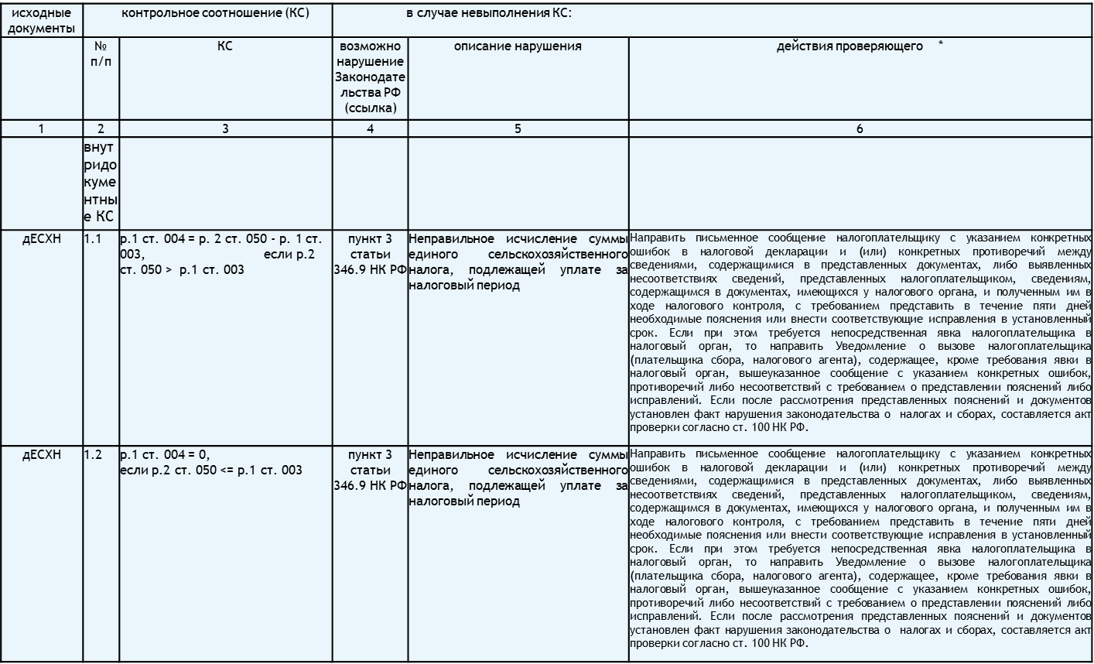
Контрольные соотношения показателей налоговой декларации по ЕСХН

Slide 36
Проверка отчета 6-НДФЛ (с 2021 года) за 1 полугодие 2021 г.
(Корректирующий, номер корректировки 1. ИФНС: 5838)
№ п/п | Проверяемое соотношение | Расшифровка значений | Результат проверки | Норма законодательства | Описание нарушения | Комментарий
1 | Титульный лист. Проверка КС 1.1 Дата представления Расчета должна быть не позднее 1 апреля года, следующего за истекшим налоговым периодом (для Расчета за год) и не позднее последнего дня месяца, следующего за отчетным периодом (для Расчетов за 1 квартал, полугодие и 9 месяцев) | 14.07.21 <= 31.07.21 | Соотношение выполнено
2 | Раздел 2. Проверка КС 1.2 Сумма дохода в стр.110 Раздела 2 >= стр.130 Раздела 2 | 4 831 921,58 >= 232 200 | Соотношение выполнено
3 | Раздел 2. Проверка КС 1.2 Сумма дохода в стр.110 Раздела 2 >= стр.130 Раздела 2 | 2 961,65 >= 0 | Соотношение выполнено
4 | Раздел 2. Проверка КС 1.3 Сумма налога в стр.140 Раздела 2 = (стр.110 - стр.130) х стр.100 Раздела 2 / 100, с допустимой погрешностью 1 руб. х стр.120 Раздела 2 х количество стр.021 Раздела 1 | 597 964 = (4 831 921,58 - 232 200) х 13 / 100 Итог [597 964] ± (1 х 50 х 10 Итог [500]) | Соотношение выполнено
5 | Раздел 2. Проверка КС 1.3 Сумма налога в стр.140 Раздела 2 = (стр.110 - стр.130) х стр.100 Раздела 2 / 100, с допустимой погрешностью 1 руб. х стр.120 Раздела 2 х количество стр.021 Раздела 1 | 1 036 = (2 961,65 - 0) х 35 / 100 Итог [1 037] ± (1 х 1 х 10 Итог [10]) | Соотношение выполнено
6 | Раздел 2. Проверка КС 1.4 Сумма налога в стр.140 Раздела 2 >= стр.150 Раздела 2 | 597 964 >= 0 | Соотношение выполнено
7 | Раздел 2. Проверка КС 1.4 Сумма налога в стр.140 Раздела 2 >= стр.150 Раздела 2 | 1 036 >= 0 | Соотношение выполнено
8 | Раздел 1. Проверка КС 1.21.доп Значение КБК в стр.010 Раздела 1 должно соответствовать списку допустимых значений | 18210102010011000110 в списке допустимых значений | Соотношение выполнено |  |  | Проверка носит справочный характер
9 | Раздел 1. Проверка КС 1.22.доп Сумма налога в стр.020 Раздела 1 = сумме всех строк 022 Раздела 1 | 300 171 = 300 171 | Соотношение выполнено |  |  | Проверка носит справочный характер
10 | Раздел 1. Проверка КС 1.23.доп Сумма налога в стр.030 Раздела 1 = сумме всех строк 032 Раздела 1 | 0 = 0 | Соотношение выполнено |  |  | Проверка носит справочный характер
11 | Раздел 2. Проверка КС 1.24.доп Значение КБК в стр.105 Раздела 2 должно соответствовать списку допустимых значений | 18210102010011000110 в списке допустимых значений | Соотношение выполнено |  |  | Проверка носит справочный характер
12 | Раздел 2. Проверка КС 1.24.доп Значение КБК в стр.105 Раздела 2 должно соответствовать списку допустимых значений | 18210102010011000110 в списке допустимых значений | Соотношение выполнено |  |  | Проверка носит справочный характер
13 | Раздел 2. Проверка КС 1.25.доп Сумма дохода в стр.110 Раздела 2 >= (стр.111 + стр.112 + стр.113) Раздела 2 | 4 831 921,58 >= 4 831 921,58 | Соотношение выполнено |  |  | Проверка носит справочный характер
14 | Раздел 2. Проверка КС 1.25.доп Сумма дохода в стр.110 Раздела 2 >= (стр.111 + стр.112 + стр.113) Раздела 2 | 2 961,65 >= 0 | Соотношение выполнено |  |  | Проверка носит справочный характер

Slide 37
В рамках камеральных проверок налоговых деклараций с целью подтверждения реальности осуществления финансово-хозяйственной деятельности необходимо использовать информацию, содержащуюся в информационных ресурсах налоговых органов.
Если по результатам проведенного автоматизированного контроля, система обнаружит расхождения, несоответствия, работники отдела камеральных проверок переходят к углубленному этапу камеральной проверки. При отсутствии расхождений камеральная налоговая проверка заканчивается, в АИС «Налог» вводится дата окончания комплекса мероприятий.
Работники отдела камеральных проверок ежедневно формируют протоколы ошибок взаимоувязки показателей налоговых деклараций, бухгалтерской отчетности, иных документов и информации, поступающей в налоговые органы, и при необходимости их распечатывают. Указанные протоколы формируются в автоматизированном режиме в АИС «Налог», хранятся в базе данных и используются при проведении проверок.

Slide 38
Самые распространенные ошибки в декларации, которые выявляются при камеральной проверке:
простые арифметические ошибки;
несовпадение налоговой базы НДС и налога на прибыль;
расхождение данных 6-НДФЛ и единого расчета по страховым взносам;
непредставление документов при возмещении НДС из бюджета или по убыткам;
непредоставление документов, подтверждающих налоговые льготы;
занижение выручки или завышение расходов;
несовпадение физического показателя количества работников с данными 6-НДФЛ и единого расчета по страховым взносам на ЕНВД или патенте.

Slide 39
Дополнительные мероприятия налогового контроля при камеральной налоговой проверке
истребование у проверяемого налогоплательщика пояснений как письменных, так и посредством вызова в инспекцию (пп. 4 п. 1 ст. 31, п. п. 3, 6, 8.8 ст. 88 НК РФ);
истребование у проверяемого лица документов исключительно в прямо установленных Налоговым кодексом РФ случаях (п. 7 ст. 88 НК РФ);
«встречные» проверки, т.е. направление запроса на информацию, документы контрагентам проверяемого лица (ст. 93.1 НК РФ);
осмотр помещений, территорий, документов и предметов в допустимых законодательством случаях (п. 1 ст. 92 НК РФ);
допрос свидетелей (пп. 12 п. 1 ст. 31, п. 1 ст. 90 НК РФ);
назначение экспертизы (пп. 11 п. 1 ст. 31, п. 1 ст. 95 НК РФ).

Slide 40
Истребование пояснений
Инспекция отправляет проверяемому лицу требование о представлении пояснений в следующих случаях:
В ходе проверки обнаружила ошибки, противоречия, несоответствия иным данным, имеющимся у инспекции (п. 3 ст. 88 НК РФ). В требование о представлении пояснений проверяющие должны указать, какие ошибки, противоречия были выявлены. В запросе проверяющие могут также предложить налогоплательщику скорректировать отчетность.
При проверке декларации (расчета), в которой налогоплательщиком отражена налоговая льгота — об операциях, по которым такая льгота применена. Причем в качестве пояснений налогоплательщик может представить электронные реестры документов, подтверждающие льготы, по формату, утвержденному ФНС (п. 6 ст. 88 НК РФ в ред. с 01.07.2021). Пока утверждены электронные реестры документов для подтверждения льгот по НДС и налогу на имущество (Приказ ФНС от 24.05.2021 № ЕД-7-15/513@).
При проверке декларации по налогу на прибыль, в которой заявлен инвестиционный налоговый вычет согласно ст. 286.1 НК РФ — по вопросу применения инвестиционного налогового вычета (п. 8.8 ст. 88 НК РФ).

Slide 41
Истребование документов
Перечень случаев, когда налоговые органы, проводя камеральную проверку, вправе запросить у налогоплательщика документы, закреплен в ст. 88 НК РФ. Список является закрытым. Выйти за его пределы, проверяющие не могут.
Основание | Документы, которые вправе истребовать инспекция | Норма НК РФ
В налоговой отчетности заявлены налоговые льготы. | Документы, подтверждающие право на льготу. Определение налоговых льгот приведено в ст.56 НК РФ — это преимущества, предоставляемые отдельным категориям налогоплательщиков по сравнению с другими налогоплательщиками. Поэтому, если освобождение или льготные ставки, могут применять любые налогоплательщики, например, освобождение от НДС операций по выдаче займов, то истребование документов «по льготе» неправомерно | п. 6 ст. 88 НК РФ
Представлена уточненная налоговая декларация (расчет):по истечении двух лет со дня, установленного для подачи соответствующей налоговой декларации (расчета), если в этой декларации уменьшена сумма налога к уплате/ увеличен убыток в сравнении с ранее представленной налоговой отчетностью. | Первичные и иные документы, подтверждающие изменение сведений в соответствующих показателях налоговой декларации (расчета); Аналитические регистры налогового учета, на основании которых прежние и текущие показатели сформированы. | п. 8.3 ст. 88 НК РФ
Представлена налоговая отчетность по налогам, связанным с использованием природных ресурсов. | Документы, являющиеся основанием для исчисления и уплаты таких налогов. | п. 9 ст. 88 НК РФ
Проводится камеральная налоговая проверка по консолидированной группе налогоплательщиков. | Копии документов, которые должны представляться с налоговой декларацией по налогу на прибыль организаций по консолидированной группе налогоплательщиков в соответствии с главой 25 НК РФ, в том числе относящиеся к деятельности иных участников проверяемой группы. Требование направляется ответственному участнику группы. | П. 11 ст. 88 НК РФ
Налоговая декларация представлена налогоплательщиком — участником регионального инвестиционного проекта, по налогам, при исчислении которых были использованы налоговые льготы, предусмотренные для участников региональных инвестиционных проектов НК РФ и (или) законами субъектов. | Сведения и документы, подтверждающие соответствие показателей реализации регионального инвестиционного проекта требованиям к региональным инвестиционным проектам и (или) их участникам, установленным НК РФ и (или) законами субъектов РФ. | п. 12 ст. 88 НК РФ
Инспекция выявила несоответствие сведений о прослеживаемых товарах. | Счета-фактуры, первичные и иные документы по операциям с прослеживаемыми товарами. | п. 8.9 ст. 88 НК РФ
Участником договора инвестиционного товарищества представлена налоговая декларация (расчет) по налогу на прибыль, НДФЛ. | Данные о периоде его участия в договоре, и его доле прибыли. | п. 8.2 ст. 88 НК РФ
Представлена налоговая декларация по налогу на прибыль, в которой заявлен инвестиционный налоговый вычет согласно ст. 286.1 НК РФ. | Первичные и иные документы, подтверждающие правомерность применения такого налогового вычета. | п. 8.8 ст. 88 НК РФ
Представлен расчет по страховым взносам. | Сведения и документы, подтверждающие обоснованность отражения сумм, не подлежащих обложению страховыми взносами, и применения пониженных тарифов страховых взносов. | п. 8.6 ст. 88 НК РФ

Slide 42
Вопрос 4
Оформление результатов камеральной налоговой проверки

Slide 43
Оформление результатов камеральной проверки зависит от того, выявлены ли были ошибки, расхождения или несоответствия в налоговой декларации:
1. Если нарушений налогового законодательства, ошибок и расхождений в отчетности не выявлено -
2. В случае если нарушения были выявлены -
проверка автоматически прекращается. Никаких уведомлений об успешном завершении налогоплательщику не высылается (исключение – камеральная проверка декларации по НДС с возмещением).
результаты камеральной налоговой проверки​ оформляются актом. В нем указываются все расхождения, сумма доначисленного налога, штрафы и пени.

Slide 44
Акт камеральной налоговой проверки
Оформление результатов камеральной налоговой проверки проводится на основании статьи 100 НК РФ.
Инспекция в течение 10 рабочих дней с момента завершения составляет акт и не позднее 5 рабочих дней вручает его налогоплательщику.
Акт составляется по унифицированной форме (форма утверждена Приказом ФНС России от 07.11.2018 N ММВ-7-2/628@) и имеет четкую структуру:
В вводной части указывается информация о самом налогоплательщике и о проверке, которая проведена.
В основной части инспектор раскрывает все факты допущенных нарушений, которые выявлены на основании Налогового кодекса. По пунктам должны быть систематизированы все ошибки и расхождения со ссылкой на норму закона.
В заключение приводятся выводы камеральной проверки, а также указывается, какие последствия наступят для налогоплательщика, если он не устранит нарушения.
Акт составляется в двух экземплярах, один из которых остается у ИФНС, а другой – у налогоплательщика.
Подписывается документ следующими лицами: представителем организации (ИП), самим руководителем налогоплательщика и инспектором ИФНС, который проводил камеральную проверку. Подпись ставится, чтобы подтвердить, что налогоплательщик ознакомлен с актом проверки, однако это не означает согласие лица с результатами проверки. У налогоплательщика есть 1 месяц на подачу возражений на акт.

Slide 45
Правила оформления и реализации результатов камеральной налоговой проверки
Наименование | Сроки | Примечание
1. Составление акта налоговой проверки | В течение 10 дней после окончания проверки | Составляется в случае выявления нарушений законодательства о налогах и сборах
2. Вручение акта | В течение 5 дней со дня его подписания | В случае уклонения от получения акт направляется заказным письмо и считается врученным через 6 дней
3. Возражения по акту | В течение одного месяца с момента вручения акта
4. Подготовка решения по акту | В течение 10 дней со дня истечения срока подачи письменных возражений
5. Вступление в силу решения о привлечении к ответственности | Через один месяц с момента вручения | Принятие обеспечительных мер по исполнению решения
6. Апелляционная жалоба в вышестоящий налоговый орган | Подается в течение одного месяца со дня получения решения | Исполнение решения приостанавливается на период рассмотрения жалобы
7. Решение вышестоящего налогового органа по апелляционной жалобе | Принимается не позднее одного месяца со дня получения жалобы | Срок может быть продлен на 15 дней
8.Жалоба в вышестоящий налоговый орган | Может подаваться после вступления в силу акта или решения | Действие решения не приостанавливается на период рассмотрения. Его действие может быть приостановлено по заявлению налогоплательщика вышестоящим налоговым органом при наличии соответствующих оснований

